Slide 1


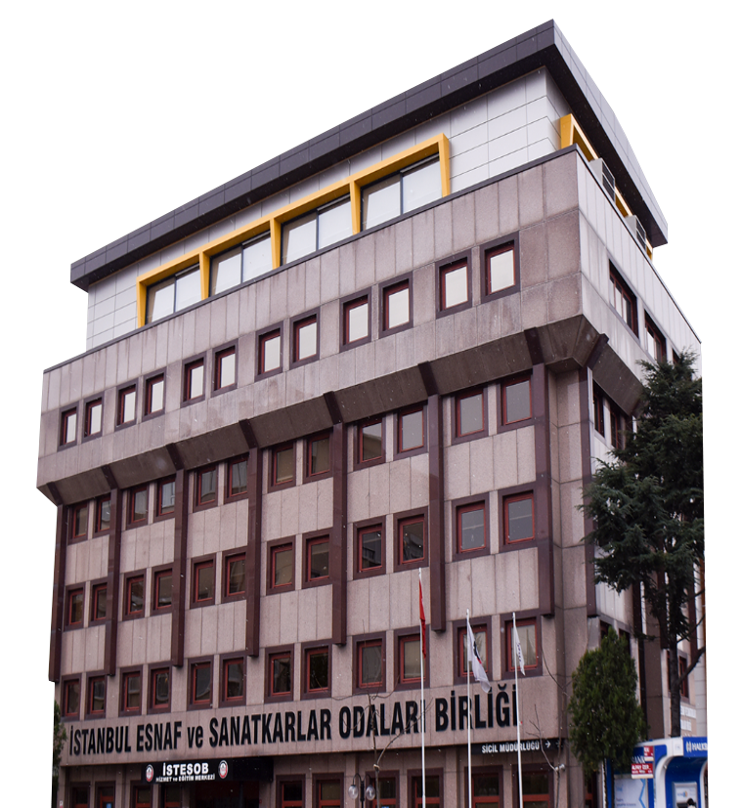
İSTANBUL ESNAF VE SANATKARLAR ODALARI BİRLİĞİ
“2020 YILININ TAHMİNİ BÜTÇESİNİN HAZIRLANMASI VE 2019 YILINDA YAPTIĞIMIZ ÇALIŞMALAR”

Slide 2
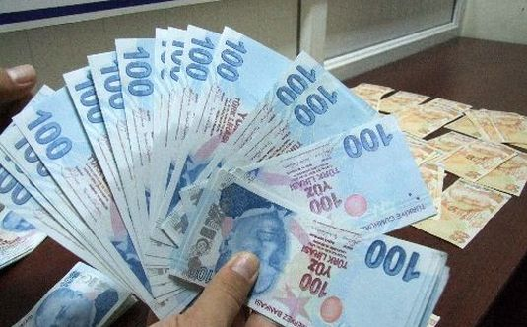
İSTANBUL ESNAF VE SANATKARLAR ODALARI BİRLİĞİ
BÜTÇE: Gelecekteki belirli bir dönemde, gerçekleşmesi öngörülen gelir ve giderlerin karşılıklı tahminlerini içeren mali bir plandır.
Uzm.Öğr.Muzaffer GARİP

Slide 3
İSTANBUL ESNAF VE SANATKARLAR ODALARI BİRLİĞİ
Bütçenin Özellikleri:
Bütçe, henüz gerçekleşmemiş olan, tahmini rakamları gösteren bir plan olduğuna göre; Bütçenin dikkatli kullanılması ile gelişebilecek, olumsuz ekonomik, mali, siyasi ve hukuki sonuçlar ortadan kaldırılır. Bütçenin dikkatli kullanılması ile toplum ve üyelerimiz üzerinde olumlu izlenimler bırakırız.
Uzm.Öğr.Muzaffer GARİP

Slide 4
İSTANBUL ESNAF VE SANATKARLAR ODALARI BİRLİĞİ
Bütçenin İlkeleri:
- Genellik ilkesi: Bütün gelir ve harcamaların bütçede ayrı ayrı gösterilmesini ifade eder. Hiçbir gelir ve harcama birbirinin arkasında gizlenemez.
Birlik ilkesi: Meslek Kuruluşunun bütün gelir ve harcamalarını içeren tek bir bütçe hazırlanması anlamına gelir.
Doğruluk ilkesi: Bütçenin gelir ve harcama tahminleri, mümkün olduğu kadar gerçeklere uygun sonuçlar verebilmelidir.
Uzm.Öğr.Muzaffer GARİP

Slide 5
İSTANBUL ESNAF VE SANATKARLAR ODALARI BİRLİĞİ
Bütçenin İlkeleri:
Açıklık ilkesi: Bütçede gelir ve harcamalarla ilgili yer alan bilgilerin mümkün olduğu kadar açık olması, sadece uzmanların değil ilgi duyan üyelerimizin de anlayabileceği şekilde hazırlanması gerekir.
- Giderlerin gelirlerden önceliği ilkesi: Bütçede önce giderler tahmin edilir. Gider rakamları belirlendikten sonra gelirler tahmin edilir. Gelirlerin önce belirlenmesi durumunda sınırlı gelir kaynaklarıyla gelişmenin sağlanması mümkün olamaz.
Uzm.Öğr.Muzaffer GARİP

Slide 6
İSTANBUL ESNAF VE SANATKARLAR ODALARI BİRLİĞİ
Bütçenin İlkeleri:
- Anlaşılabilirlik ilkesi: Bütçede yer alan gelir ve giderlerin herkesin kolayca anlayabileceği şekilde açık ve sade olarak düzenlenmesini ifade eder. Bu ilkeye uyulması, aynı zamanda bütçenin uygulanmasını da kolaylaştırır. Bütçe gelir ve giderleriyle ilgili rakamların kolayca anlaşılmasını sağlar.
Uzm.Öğr.Muzaffer GARİP

Slide 7
İSTANBUL ESNAF VE SANATKARLAR ODALARI BİRLİĞİ
Bütçenin İlkeleri:
- Tasarruf ilkesi: En az harcama ile en fazla hizmetin sağlanmasıdır.
- Denklik ilkesi: Klasik maliyecilerin ve ona uygun klasik maliye görüşünün savunduğu bir ilkedir. Gelirler ile giderlerin denkliğidir.
Uzm.Öğr.Muzaffer GARİP

Slide 8
İSTANBUL ESNAF VE SANATKARLAR ODALARI BİRLİĞİ
Bütçenin İlkeleri:
- Yıllık olma (zaman) ilkesi: Söz konusu ilke, bütçenin uygulanması için verilen iznin bir süre ile sınırlandırılmasını ifade eder. Bu süre bir yıl olarak kabul edilir. Genellikle her ülkede kabul edilen ve uygulanan mali yıl, bir yıllık bir süreden oluşur. Bu dönem bütçe uygulaması itibariyle uygun bir zaman dilimidir ve ülkemizde de anayasanın 161. maddesinde “yıllık” ifadesi kullanılmaktadır.
Uzm.Öğr.Muzaffer GARİP

Slide 9
İSTANBUL ESNAF VE SANATKARLAR ODALARI BİRLİĞİ
Muhasebe dönemi
MADDE 36 – (1) Bu Yönetmeliğe tabi esnaf ve sanatkârlar meslek kuruluşlarının muhasebe dönemi takvim yılıdır. Takvim yılı, ocak ayının birinci günü başlar ve aralık ayının son günü biter.
Uzm.Öğr.Muzaffer GARİP

Slide 10
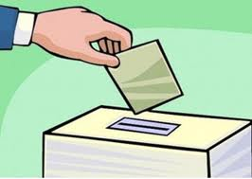
İSTANBUL ESNAF VE SANATKARLAR ODALARI BİRLİĞİ
GÜNDEM: (5362/43)
a) Yoklama ve açılış.
b) Başkanlık Divanının teşekkülü.
c) Saygı duruşu ve İstiklal Marşının okunması.
d) Başkanlık divanına tutanakları imzalama yetkisi verilmesi.
.
.
.
j) 2018, 2019, 2020, 2021 yılları çalışma programı ile bu programı içinde yer alacak olan eğitim, teorik ve pratik kurs programları ve tahmini bütçenin görüşülmesi, kabulü veya reddi.
.
.
Uzm.Öğr.Muzaffer GARİP

Slide 11
İSTANBUL ESNAF VE SANATKARLAR ODALARI BİRLİĞİ
YASAL DAYANAK VE KAYNAKLAR
1- 5362 Sayılı Esnaf ve Sanatkarlar Meslek Kuruluşları Kanunun 11.maddesinin c fıkrası.
2- Esnaf ve Sanatkârlar Meslek Kuruluşları Muhasebe Yönetmeliği’nin 7. Maddesinde belirtilen ilkeler, 14. maddesinde belirtilen amaçlar, md. 65/l fıkrası, md. 89, md. 90,91,92,93,94 ve 95 te belirtilen esas ve kurallar.
Uzm.Öğr.Muzaffer GARİP

Slide 12
İSTANBUL ESNAF VE SANATKARLAR ODALARI BİRLİĞİ
TÜİK tarafından yapılan açıklamaya göre 2019 yılı Kasım ayı TÜFE oranı %15,87 oldu.
T.C.M.B’nın 2020 yılı enflasyon beklentisi %8,2’dir.
Uzm.Öğr.Muzaffer GARİP

Slide 13

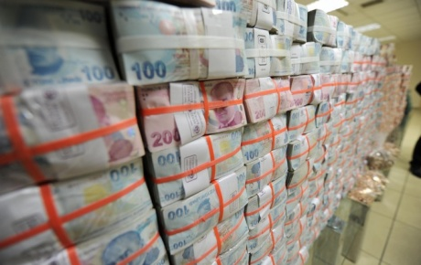
İSTANBUL ESNAF VE SANATKARLAR ODALARI BİRLİĞİ
2020 YILI TAHMİNİ BÜTÇESİ
ÜYE SAYISI; 1550
YÖNETİM KURULU; 9
ÇALIŞAN SAYISI; 2
Uzm.Öğr.Muzaffer GARİP

Slide 14
İSTANBUL ESNAF VE SANATKARLAR ODALARI BİRLİĞİ
………………………….ODASI 2019 YILI BÜTÇESİ
Sıra No | GELİRLER | DÖNEM 01.01.2019 - 31.12.2019
1 | KAYIT ÜCRETİ | 36.848,00
2 | YILLIK AİDAT | 402.500,00
3 | KONFEDERASYONCA BELİRLENEN TARİFE ÜCRETLERİ KARŞILIĞINDA DÜZENLENECEK VE ONANACAK BELGELER İLE YAPILAN HİZMETLER KARŞILIĞINDA ALINACAK ÜCRETLER | 42.250,00
4 | MESLEKİ YETERLİLİK BELGESİ ÜCRETLERİ | 0,00
5 | YAYIN GELİRLERİ | 0,00
6 | SINAV ÜCRETLERİ | 0,00
7 | ODA AMACINI GERÇEKLEŞTİRMEK İÇİN KURULACAK KURULUŞLARIN VE İŞTİRAKLERİN GELİRLERİ | 0,00
8 | ODA TARAFINDAN DÜZENLENECEK DANIŞMANLIK, EĞİTİM, KURS VE SOSYAL FAALİYET GELİRLERİ. | 0,00
9 | MUHASEBE İŞLERİNİN YAPILMASINDAN ELDE EDİLEN GELİRLER. | 223.600,00
10 | FAİZ VE DİĞER GELİRLER | 78.342,72
11 | BAĞIŞ VE YARDIMLAR | 86.200,28
 | GELİRLER TOPLAMI | 869.741,00
Uzm.Öğr.Muzaffer GARİP

Slide 15
İSTANBUL ESNAF VE SANATKARLAR ODALARI BİRLİĞİ
………………………….ODASI 2019 YILI BÜTÇESİ
Sıra No | GİDERLER | DÖNEM 01.01.2019 - 31.12.2019
 | FASILLAR
1 | Fasıl I ücretler, harcırahlar, vergiler ve SGK giderleri | 540.000,00
2 | Fasıl II toplantılar ve eğitim giderleri | 13.000,00
3 | Fasıl III yardım giderleri | 15.000,00
4 | Fasıl IV idari giderler | 117.533,31
5 | Fasıl V yatırımlar | 6.000,00
6 | Fasıl VI vakıflar fonlar | 12.400,00
7 | Fasıl VII Projeler, Sosyal, Kültürel ve Sportif Faaliyetler | 4.000,00
8 | Fasıl VIII iktisadi kuruluşlar | 0,00
9 | Fasıl IX diğer eğitim faaliyetleri | 7.000,00
10 | Fasıl X Eğitim Bütçesi | 46.444,00
11 | Fasıl XI işletmeler üstü eğitim merkezleri | 0,00
12 | Fasıl XII yönetim kurulunca bütçeye ilave edilebilecek diğer fasıllar ve harcama kalemleri | 0,00
13 | KASA | 1.360,00
14 | BANKA | 107.003,69
 | GENEL TOPLAM | 869.741,00
Uzm.Öğr.Muzaffer GARİP

Slide 16
İSTANBUL ESNAF VE SANATKARLAR ODALARI BİRLİĞİ
………………………….ODASI 2020 YILI TAHMİNİ BÜTÇESİ
Sıra No | GİDERLER | DÖNEM 01.01.2020 - 31.12.2020
 | Fasıl I ücretler, harcırahlar, vergiler ve SGK giderleri;
1 | Başkan ücreti, | 100.391,62
2 | Başkan vekilleri ücreti, | 50.195,81
3 | Denetim kurulu üyeleri ücreti, | 75.293,71
4 | Huzur hakları, | 140.548,26
5 | Diğer aylık ücretler, | 0,00
6 | Yurt içi ve yurt dışı görev seyahatlerine ilişkin yol ücretleri, gündelikler ve konaklama giderleri, | 18.104,52
7 | Personel ücret ve tazminatları, | 83.712,00
8 | Personel ikramiyeleri, | 0,00
9 | Vergiler, | 92.729,12
10 | SGK işveren hissesi, | 26.787,84
11 | İşsizlik sigortası fonu işveren hissesi, | 837,12
 | I. FASIL TOPLAMI | 588.600,00
Uzm.Öğr.Muzaffer GARİP

Slide 17
İSTANBUL ESNAF VE SANATKARLAR ODALARI BİRLİĞİ
………………………….ODASI 2020 YILI TAHMİNİ BÜTÇESİ
Sıra No | GİDERLER | DÖNEM 01.01.2020 - 31.12.2020
 | Fasıl II toplantılar ve eğitim giderleri;
1 | Açılışlar ve temel atma törenleri, | 0,00
2 | Ahilik Kültürü Haftası toplantıları ve Esnaf Bayramı kutlamaları, | 2.725,00
3 | Basın yayın ve halkla ilişkiler, | 1.635,00
4 | Hizmet içi eğitim seminerleri, | 8.175,00
5 | Personelin hizmet içi eğitim giderleri, | 1.635,00
6 | Genel kurul toplantı giderleri. | 0,00
7
 | II. FASIL TOPLAMI | 14.170,00
Uzm.Öğr.Muzaffer GARİP

Slide 18
İSTANBUL ESNAF VE SANATKARLAR ODALARI BİRLİĞİ
………………………….ODASI 2020 YILI TAHMİNİ BÜTÇESİ
Sıra No | GİDERLER | DÖNEM 01.01.2020 - 31.12.2020
 | Fasıl III yardım giderleri;
1 | Muhtaç durumdaki oda üyelerine yardım giderleri, | 16.350,00
2
 | III. FASIL TOPLAMI | 16.350,00
Uzm.Öğr.Muzaffer GARİP

Slide 19
İSTANBUL ESNAF VE SANATKARLAR ODALARI BİRLİĞİ
………………………….ODASI 2020 YILI TAHMİNİ BÜTÇESİ
Sıra No | GİDERLER | DÖNEM 01.01.2020 - 31.12.2020
 | Fasıl IV idari giderler
1 | Evrak-ı matbua giderleri, |  | 4.905,00
2 | Temsil giderleri, |  | 3.270,00
3 | Kiralar, |  | 0,00
4 | Kat mülkiyeti iştirak payları, |  | 0,00
5 | Hizmet otolarının benzin, tamir ve sigorta giderleri, |  | 24.503,20
6 | Üyesi olduğu yurt içi kuruluşlara ödenecek aidatlar ve katılım payları, |  | 47.400,88
7 | Tabldot giderleri, |  | 0,00
8 | İlan reklam ve yayın aboneleri giderleri, |  | 1.635,00
9 | PTT, kargo ve haberleşme giderleri, |  | 11.138,91
10 | Oda yayın organı basım ve posta giderleri, |  | 0,00
11 | Yayın, tercüme, kütüphane ve telif ücretleri, |  | 0,00
12 | Elektrik, su, temizlik ve doğalgaz giderleri, |  | 5.281,05
13 | Vergi, resim ve harçlar, |  | 0,00
14 | Dava giderleri, |  | 0,00
15 | Tanzim ve bakım giderleri, |  | 0,00
16 | Temsil İkram giderleri, |  | 8.720,00
17 | Gayrimenkullerin bakım, onarım ve tefriş giderleri, |  | 0,00
18 | Sosyal yardımlar, burslar, |  | 3.924,00
19 | Yurt içi ve yurt dışı inceleme, araştırma ve iş gezileri, |  | 0,00
20 | Radyo ve TV programları, |  | 0,00
21 | Kırtasiye Giderleri, |  | 8.613,27
22 | Müteferrik giderler, |  | 8.720,00
 | IV. FASIL TOPLAMI |  | 128.111,31
Uzm.Öğr.Muzaffer GARİP

Slide 20
İSTANBUL ESNAF VE SANATKARLAR ODALARI BİRLİĞİ
………………………….ODASI 2020 YILI TAHMİNİ BÜTÇESİ BÜTÇESİ
Sıra No | GİDERLER | DÖNEM 01.01.2020 - 31.12.2020
 | Fasıl V yatırımlar
1 | Taşınmaz mal alımı, | 0,00
2 | Demirbaş alımı, | 6.540,00
3 | Hizmet otosu alımı, | 0,00
4
 | V. FASIL TOPLAMI | 6.540,00
Uzm.Öğr.Muzaffer GARİP

Slide 21
İSTANBUL ESNAF VE SANATKARLAR ODALARI BİRLİĞİ
………………………….ODASI 2020 YILI TAHMİNİ BÜTÇESİ
Sıra No | GİDERLER | DÖNEM 01.01.2020 - 31.12.2020
 | Fasıl VI vakıflar fonlar
1 | Vakıflar, | 0,00
2 | Eğitim ve araştırma fonu, | 0,00
3 | Tabi afetler fonu, | 0,00
4 | Kıdem tazminatları fonu, | 6.976,00
5 | Kadın girişimciler fonu, | 0,00
6 | Yöneticiler arası yardımlaşma fonu, | 0,00
7 | Kaybolmaya yüz tutmuş mesleklerin korunması ve yaşatılması fonu, | 6.540,00
8
 | VI. FASIL TOPLAMI | 13.516,00
Uzm.Öğr.Muzaffer GARİP

Slide 22
İSTANBUL ESNAF VE SANATKARLAR ODALARI BİRLİĞİ
………………………….ODASI 2020 YILI TAHMİNİ BÜTÇESİ
Sıra No | GİDERLER | DÖNEM 01.01.2020 - 31.12.2020
 | Fasıl VII Projeler, Sosyal, Kültürel ve Sportif Faaliyetler
1 | Yurtiçi projeler, | 0,00
2 | Yurtdışı projeler, | 0,00
3 | Sosyal kültürel ve sportif faaliyetler, | 4.360,00
4
 | VII. FASIL TOPLAMI | 4.360,00
Uzm.Öğr.Muzaffer GARİP

Slide 23
İSTANBUL ESNAF VE SANATKARLAR ODALARI BİRLİĞİ
………………………….ODASI 2020 YILI TAHMİNİ BÜTÇESİ
Sıra No | GİDERLER | DÖNEM 01.01.2020 - 31.12.2020
 | Fasıl VIII iktisadi kuruluşlar,
1 | Bağlı iktisadi işletmeler, | 0,00
2 | Şirketler ve diğer ticari müesseseler, | 0,00
3 | Kooperatifler ve vakıflar, | 0,00
4
 | VIII. FASIL TOPLAMI | 0,00
Uzm.Öğr.Muzaffer GARİP

Slide 24
İSTANBUL ESNAF VE SANATKARLAR ODALARI BİRLİĞİ
………………………….ODASI 2020 YILI TAHMİNİ BÜTÇESİ
Sıra No | GİDERLER | DÖNEM 01.01.2020 - 31.12.2020
 | Fasıl IX diğer eğitim faaliyetleri
1 | Fuarlar, sergiler, Sanayi ve Ticaret Bakanlığınca belirlenecek faaliyetler, | 2.180,00
2 | Eğitim ve diğer konularda yaptırılacak araştırmalar ve raporlar, | 5.450,00
3
 | IX. FASIL TOPLAMI | 7.630,00
Uzm.Öğr.Muzaffer GARİP

Slide 25
İSTANBUL ESNAF VE SANATKARLAR ODALARI BİRLİĞİ
………………………….ODASI 2020 YILI TAHMİNİ BÜTÇESİ
Sıra No | GİDERLER | DÖNEM 01.01.2020 - 31.12.2020
 | Fasıl X Eğitim Bütçesi
1 | Meslek Eğitimi Fonu Payı, |  | 0,00
2 | Meslek eğitimi danışmanlığı birimi huzur hakları, |  | 0,00
3 | İşyeri denetleme birimleri huzur hakları, |  | 13.080,00
4 | Meslekî eğitim ve teknoloji merkezleri yönetim kurulları huzur hakları, |  | 0,00
5 | Eğitim personeli aylık ücretleri, |  | 6.540,00
6 | Eğitim personeli ikramiyeleri, |  | 0,00
7 | Yurtiçi ve yurtdışı seyahatlerine ilişkin gündelikler, yol ücretleri ve konaklama giderleri, |  | 2.180,00
8 | Eğitim personeli sosyal yardım giderleri, |  | 0,00
9 | Vergiler, |  | 2.943,00
10 | SGK işveren payları, |  | 2.223,60
11 | İşsizlik sigortası fonu işveren payları, |  | 222,36
12 | Eğitim personeli eğitim giderleri, |  | 8.720,00
13 | Eğitimle ilgili kurslar seminerler ve benzeri giderler, |  | 13.080,00
14 | Eğitimle ilgili yayınlar broşürler kitaplar ve benzeri giderler, |  | 1.635,00
15 | Meslekî eğitim ve teknoloji merkezleri işletme giderleri, |  | 0,00
16 | Meslekî eğitim ve teknoloji merkezlerinin planlaması, inşaat projelerinin hazırlanması tadil bakım-onarım, tefriş ve donanım giderleri, |  | 0,00
 | X. FASIL TOPLAMI |  | 50.623,96
Uzm.Öğr.Muzaffer GARİP

Slide 26
İSTANBUL ESNAF VE SANATKARLAR ODALARI BİRLİĞİ
………………………….ODASI 2020 YILI TAHMİNİ BÜTÇESİ
Sıra No | GİDERLER | DÖNEM 01.01.2020 - 31.12.2020
 | Fasıl XI işletmeler üstü eğitim merkezleri
1 | Proje, kontrollük ve inşaat giderleri | 0,00
 | XI. FASIL TOPLAMI | 0,00
Uzm.Öğr.Muzaffer GARİP

Slide 27
İSTANBUL ESNAF VE SANATKARLAR ODALARI BİRLİĞİ
………………………….ODASI 2020 YILI TAHMİNİ BÜTÇESİ
Sıra No | GİDERLER | DÖNEM 01.01.2020 - 31.12.2020
 | Fasıl XII Yönetim kurulunca bütçeye ilave edilebilecek diğer fasıllar ve harcama kalemleri
1
2
3
 | XII. FASIL TOPLAMI | 0,00
Uzm.Öğr.Muzaffer GARİP

Slide 28
İSTANBUL ESNAF VE SANATKARLAR ODALARI BİRLİĞİ
………………………….ODASI 2020 YILI TAHMİNİ BÜTÇESİ
Sıra No | GİDERLER | DÖNEM 01.01.2020 - 31.12.2020
 | FASILLAR | TUTARLAR
1 | Fasıl I Ücretler, harcırahlar, vergiler ve SGK giderleri | 588.600,00
2 | Fasıl II Toplantılar ve eğitim giderleri | 14.170,00
3 | Fasıl III Yardım giderleri | 16.350,00
4 | Fasıl IV İdari giderler | 128.111,31
5 | Fasıl V Yatırımlar | 6.540,00
6 | Fasıl VI Vakıflar, fonlar | 13.516,00
7 | Fasıl VII Projeler, Sosyal, Kültürel ve Sportif Faaliyetler | 4.360,00
8 | Fasıl VIII İktisadi kuruluşlar | 0,00
9 | Fasıl IX Diğer eğitim faaliyetleri | 7.630,00
10 | Fasıl X Eğitim Bütçesi | 50.623,96
11 | Fasıl XI İşletmeler üstü eğitim merkezleri | 0,00
12 | Fasıl XII Yönetim kurulunca bütçeye ilave edilebilecek diğer fasıllar ve harcama kalemleri | 0,00
 | GENEL TOPLAM | 829.901,27
Uzm.Öğr.Muzaffer GARİP

Slide 29
İSTANBUL ESNAF VE SANATKARLAR ODALARI BİRLİĞİ
………………………….ODASI 2020 YILI TAHMİNİ BÜTÇESİ
Sıra No | GELİRLER | DÖNEM 01.01.2020 - 31.12.2020
1 | KAYIT ÜCRETİ (324) | 53.928,00
2 | YILLIK AİDAT (900) | 315.000,00
3 | KONFEDERASYONCA BELİRLENEN TARİFE ÜCRETLERİ KARŞILIĞINDA DÜZENLENECEK VE ONANACAK BELGELER İLE YAPILAN HİZMETLER KARŞILIĞINDA ALINACAK ÜCRETLER (1150) | 40.250,00
4 | MESLEKİ YETERLİLİK BELGESİ ÜCRETLERİ | 0,00
5 | YAYIN GELİRLERİ | 0,00
6 | SINAV ÜCRETLERİ(125) | 5.250,00
7 | ODA AMACINI GERÇEKLEŞTİRMEK İÇİN KURULACAK KURULUŞLARIN VE İŞTİRAKLERİN GELİRLERİ | 0,00
8 | ODA TARAFINDAN DÜZENLENECEK DANIŞMANLIK, EĞİTİM, KURS VE SOSYAL FAALİYET GELİRLERİ. | 12.200,00
9 | MUHASEBE İŞLERİNİN YAPILMASINDAN ELDE EDİLEN GELİRLER.(420) | 252.000,00
10 | FAİZ VE DİĞER GELİRLER | 57.273,27
11 | BAĞIŞ VE YARDIMLAR | 94.000,00
 | GELİRLER TOPLAMI | 829.901,27
Uzm.Öğr.Muzaffer GARİP

Slide 30
İSTANBUL ESNAF VE SANATKARLAR ODALARI BİRLİĞİ
EĞİTİM MÜDÜRLÜĞÜ
TEŞEKKÜRLER ☺
Uzm.Öğr.Muzaffer GARİP
30

